Slide 1
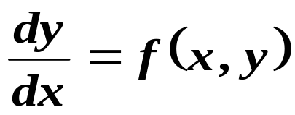


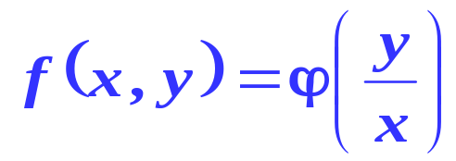

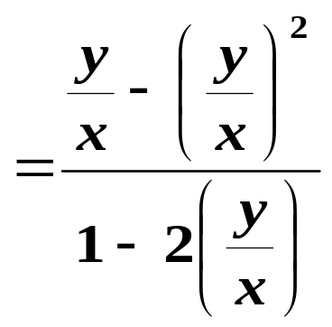
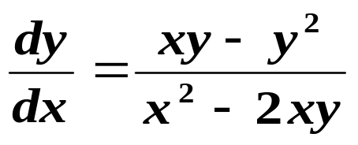
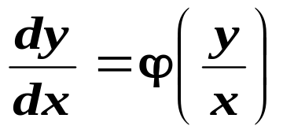
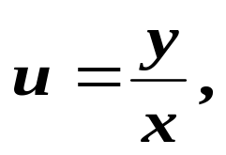
第三节 齐次方程
一、齐次方程
定义
若
中的函数
可写成
的函数，
则称这方程为齐次方程。
例如
可改写为
故原方程为齐次方程 。
在齐次方程 中，
令
就化为变量可分离
变量的方程。

Slide 2
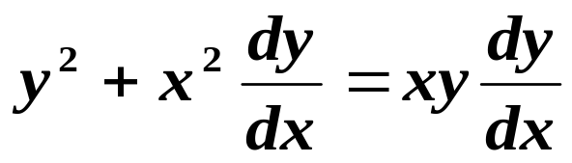
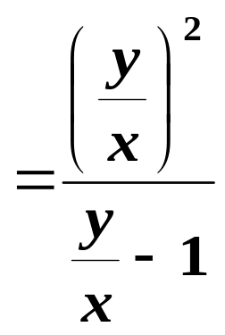
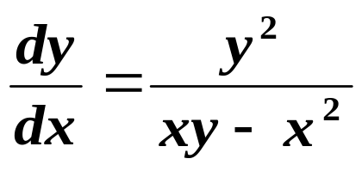
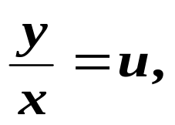
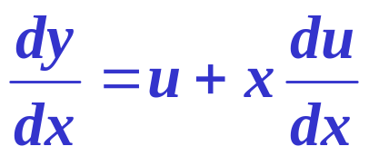

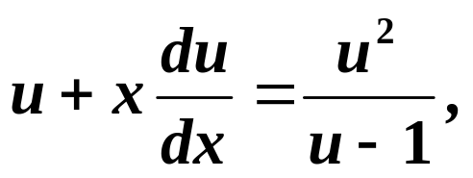
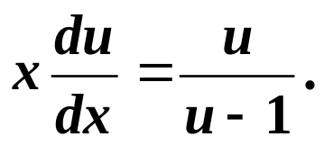
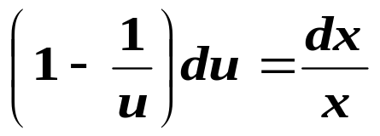
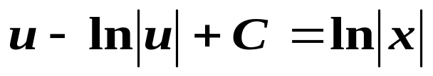
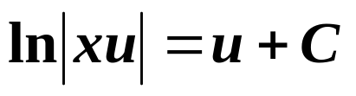
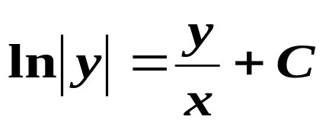
例1
解方程
解
原方程可写成：
令
则
原方程变为
即
分离变量得
两端积分得
所给方程的通解为

Slide 3
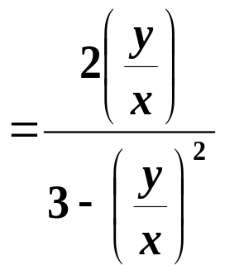
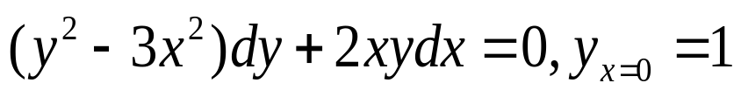
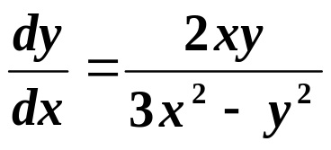
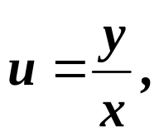
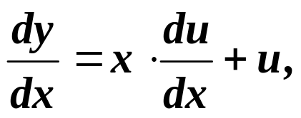

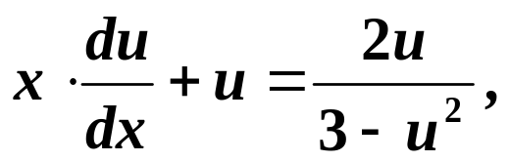
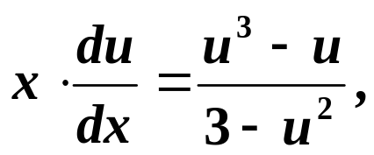
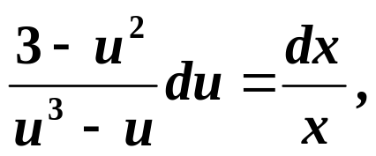
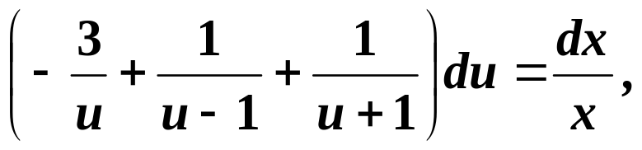
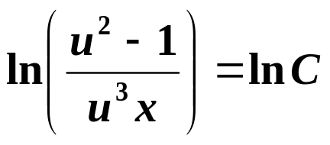
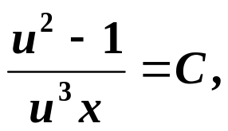
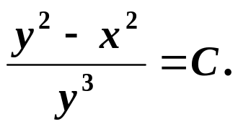



P341 2.（1）求齐次方程满足初始条件的特解：
P341 2.（1）
解
(1)
令
则
代入上式得
分离变量得
两边积分得
即
即
由
得:

Slide 4













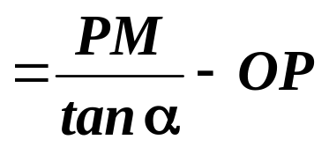
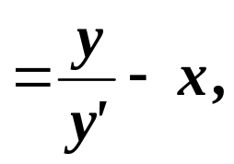
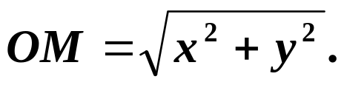

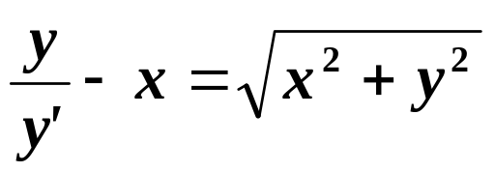
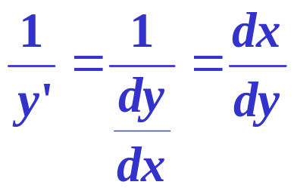
例 2 有旋转曲面形状的凹镜，假设由旋转
轴上一点 O 发出的一切光线经此凹镜反射
后都与旋转轴平行 ，求这旋转曲面的方程。
解
取旋转轴为 x 轴，
光源所在之处
取做原点O。
设曲面的轴截线为 L，
其方程为 y = y(x)，
M（x, y）为 L 上的任一点，
L
∵∠ O MA=∠SMT=α
（入射角=反射角）
∴AO = OM 。
于是得微分方程

Slide 5
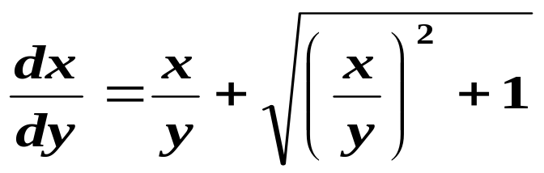
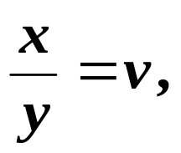
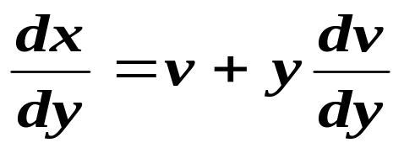

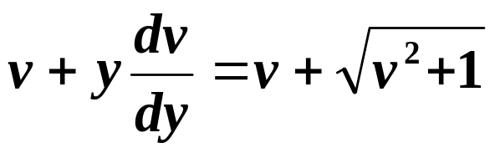
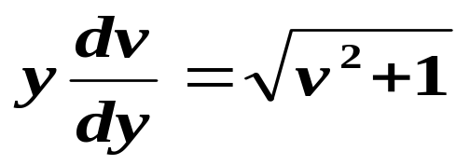
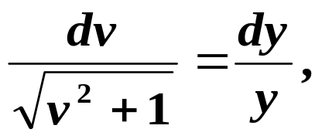
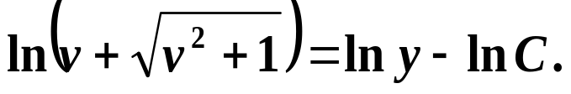
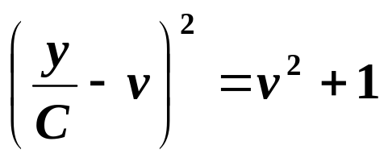
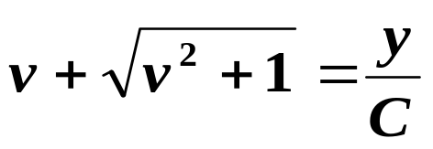
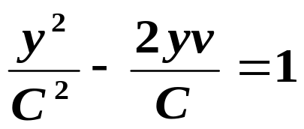
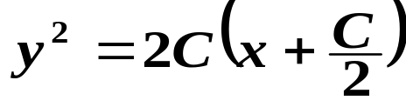

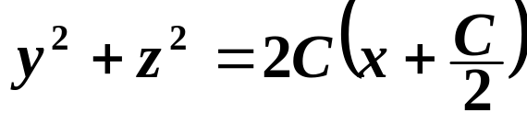
即
(*)
令
则
并且
代入上式得
亦即
积分得：
抛物线
(**)
L 绕 x 轴旋转所得旋转抛物面的方程为：

Slide 6
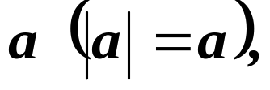
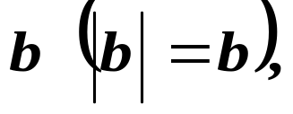


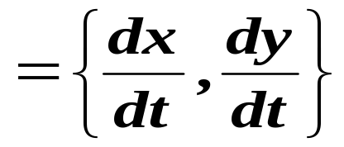
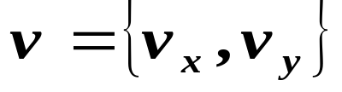




例 3 设河边点 O 正对岸为点 A，河宽 OA = h，两岸为平行直线，水流速度为 a，有一鸭子从点 A 游向点 O ，设鸭子 （ 在静水中 ）的游速为 b（ b ＞a），且鸭子游动方向始终朝着点 O。求鸭子游过的迹线的方程。
解
设水流速度为
鸭子游速为
则鸭子实际运动速度为
y
A
取O 为坐标原点，
河岸朝顺水方向为x 轴，
P
y 轴指向对岸。
h
设在时刻 t 鸭子位于点 P (x , y ) ，
a
b
v
则
O
x
故

Slide 7
















其中
为与 同方向的单位向量，且
y
A
P(x,y)
h
a
b
v
O
x
即
——齐次方程。
令
则
并且
代入上式得

Slide 8














分离变量得
两边积分, 得
通解为：
以 代入得：
故所求方程为:

Slide 9









第四节 一阶线性微分方程
一、一阶线性微分方程:
（1）
------一阶非齐次线性微分方程
（2）
-------对应于（1）的齐次线性微分方程
方程（2）分离变量后得
两边积分，
得:
其通解为:

Slide 10











常数变易法：
设
为（1）的解，
将
代入（1），得：
即
求得（1）的通解为：
对应的齐次方程的通解
该方程的特解

Slide 11








例1 求方程 的通解 。
解
法1 常数变易法
先求对应齐次方程 的通解
对应齐次方程为
分离变量得
其通解为
设原方程通解为
（3）
则
（4）
将（3）式与（4）式 代入原方程，整理得

Slide 12









两端积分得 ，待定函数为
原方程通解为
法2 公式法

Slide 13










例 2 求如图所示电路的电流 I ( t ) 。其中电阻 R 、电感 L均为
常数，电动势
°
°
解
1）列方程：
由电学知，
当电流变化时，
E
L
L 上有感应电动势
则
即
初始条件为
2）解方程
直接用公式
即

Slide 14



将初值条件代入上式得
因此所求函数为：

Slide 15







二、伯努利方程
（6）
可化为
引入新的未知函数
代入（6）式，可将伯努利方程化为一阶线性微分方程：
求出此方程的通解后，以 代 z，便得方程（6）的通解。

Slide 16







例3 求方程 的通解 。
解
令
得
即
该方程通解为
以 代 z ，得所求方程通解为：
注
利用变量替换把一个较复杂的微分方程化为较简单的微分
方程，是解 微分方程的一种常用方法。

Slide 17








例 4 解方程
解
法1
把方程变形为
一阶线性微分方程（解略）。
法2
令 x + y = u，
则 y = u - x，
代入原方程得
分离变量得
两端积分得
以 u = x + y 代入即得原方程通解为

Slide 18



小结：
1. 齐次方程
令
作业 ：课本习题 12-3 12-4
作业纸 P56-P58
下次交 P55-58
学习指导 例12.1-12.8
2. 线性微分方程
一阶非齐次线性微分方程
一阶齐次线性微分方程
3. 伯努利方程
令
复习: 二元函数的全微分求积P 179

